Slide 1

ROADTRIP SCANDINAVE · 13 JOURS, 12 NUITS · AOÛT
Copenhague, Åsnen,
Västervik, Stockholm
Deux villes en ouverture et en conclusion, un cœur lacustre avec la maison rouge au bord de l’eau, et un archipel baltique pour le point d’orgue.
4
≈ 10 h
75 %
2 nuits
hébergements
de conduite
de nature
minimum partout
Notes:
Recommandation ferme : 2 nuits Copenhague + 4 nuits Åsnen + 4 nuits Västervik + 2 nuits Stockholm.

Slide 2
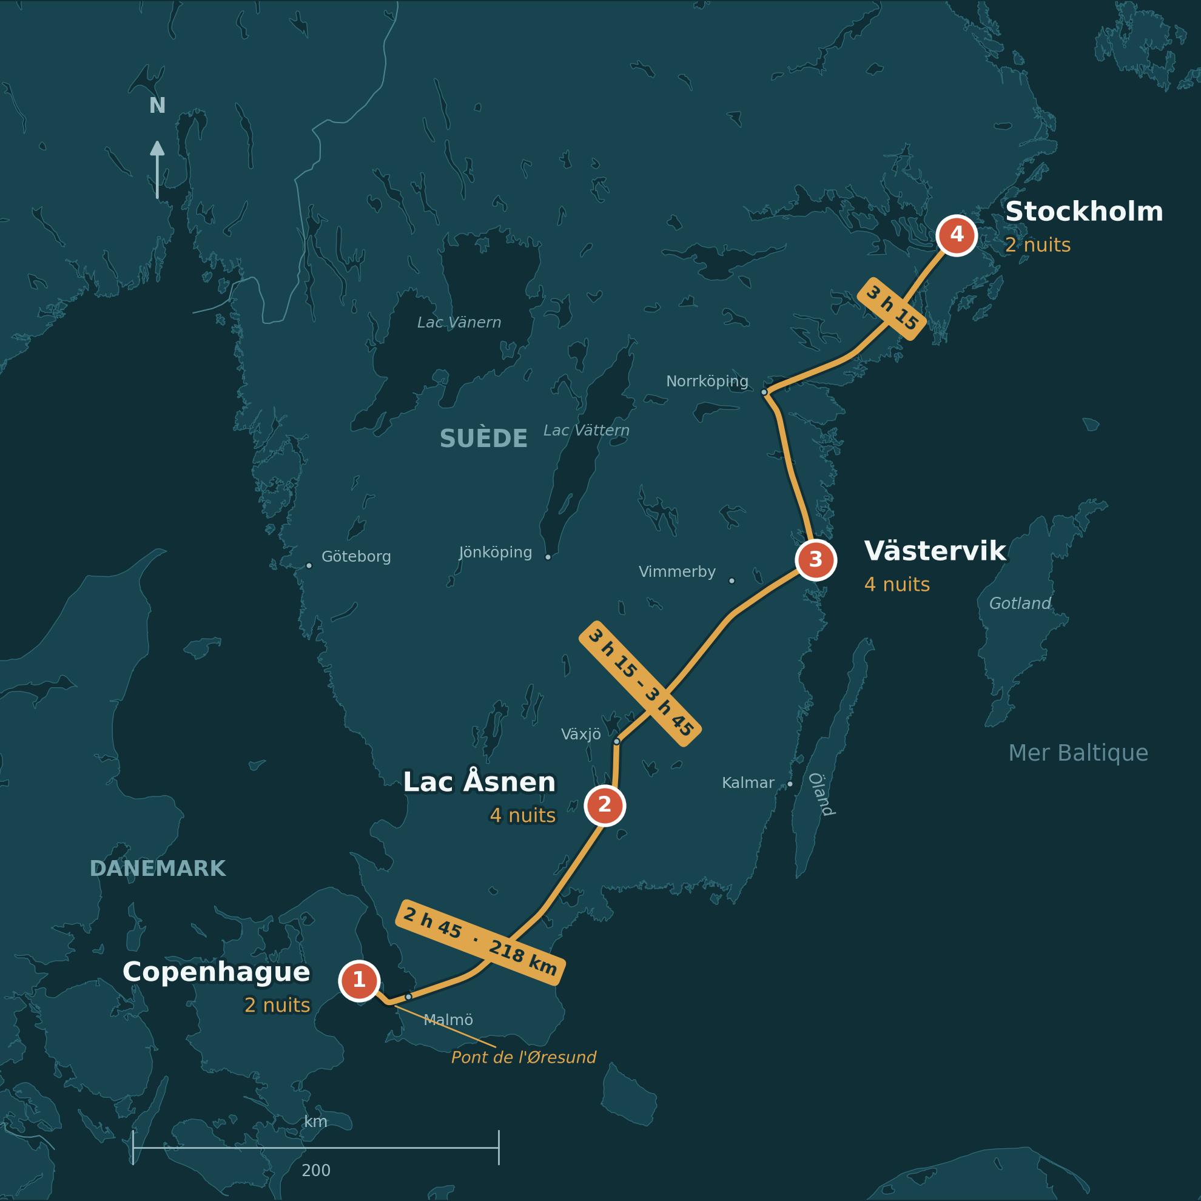
L’ITINÉRAIRE
Une diagonale du Danemark
à la Baltique
1
Copenhague
2 nuits · Danemark · Ville d’ouverture
2
Lac Åsnen
4 nuits · Småland · Maison rouge au bord du lac
3
Västervik
4 nuits · Archipel de Tjust · Îles, rochers, kayak de mer
4
Stockholm
2 nuits · Uppland · Conclusion urbaine, sans excès
≈ 10 h de conduite structurante
13 à 15 h avec les excursions
Notes:
Copenhague–Åsnen : 218 km, 2 h 43. Åsnen–Västervik : 3 h 15 à 3 h 45. Västervik–Stockholm : 3 h 15.

Slide 3
LE PRINCIPE
Pourquoi c’est probablement la meilleure combinaison
Elle offre des paysages vraiment différents, au lieu de répéter deux fois le même décor.
1
2
3
4
Copenhague
Le cœur lacustre
Un archipel baltique
Stockholm
Très vivante, colorée et facile à découvrir.
La vraie maison rouge au bord d’un lac, celle que tu recherches.
Bien plus spectaculaire et dépaysant qu’une étape de plus à l’intérieur du pays.
Une excellente conclusion, plutôt qu’une longue étape urbaine.
Västervik apporte la mer, les rochers, les îles et le sentiment de bout du monde.

Slide 4
LA CONDUITE
Le roadtrip en chiffres
Trois trajets structurants seulement, tous sous les quatre heures.
2 h 45 · 218 km
3 h 15 – 3 h 45
3 h 15
1
2
3
4
Copenhague
Lac Åsnen
Västervik
Stockholm
≈ 10 h
13 – 15 h
4
0
de conduite structurante
au total, excursions comprises
hébergements sur 12 nuits
étape de moins de 2 nuits
À ces trajets s’ajoutent quelques excursions locales : en sélectionnant soigneusement les activités, on reste sous les 15 heures.

Slide 5
L’ÉQUILIBRE
Répartition ville / nature
Deux lectures du même séjour : les nuitées, puis le temps de visite réel.
En nuitées
En temps de visite réel
≈ 75 %
de nature
25 % de ville
Copenhague
2 nuits
Lac Åsnen
4 nuits
Arrivée à Copenhague + une vraie journée : environ 1,5 jour urbain
Arrivée tardive à Stockholm + une vraie journée : environ 1,5 jour urbain
Huit journées essentiellement nature
Västervik
4 nuits
Stockholm
2 nuits
4 nuits sur 12 en grande ville, soit 33 %.
Donc presque exactement ta cible.
Nature
Grande ville
Les quatre nuits urbaines pèsent lourd sur le papier, mais l’arrivée et le départ en consomment une bonne partie.

Slide 6

1
ÉTAPE 1 · NUITS 1–2
Copenhague
Aéroport d’arrivée
Voiture prise le jour 3
Très vivante, colorée et facile à découvrir. Deux nuits suffisent : l’arrivée en consomme déjà une bonne moitié.

Slide 7

1
JOUR 1
COPENHAGUE · NUITS 1–2
Arrivée et première immersion
GROSSE ACTIVITÉ
Nyhavn et balade le long des quais
PETITE ACTIVITÉ
Palais d’Amalienborg et quartier de Frederiksstaden
PETITE ACTIVITÉ
Dîner ou promenade à Tivoli, selon l’heure d’arrivée
Notes:
Jour 1 — Arrivée et première immersion. Trois activités maximum, retour au calme avant 18 h.

Slide 8

2
JOUR 2
COPENHAGUE · NUITS 1–2
Le meilleur de Copenhague
GROSSE ACTIVITÉ
Balade à vélo ou en bateau dans le port et les canaux
PETITE ACTIVITÉ
Rosenborg et ses jardins, sans nécessairement visiter tout le château
PETITE ACTIVITÉ
Torvehallerne ou quartier de Christianshavn
Je ne mettrais pas davantage de châteaux : le bâtiment et les jardins suffisent largement.
Notes:
Jour 2 — Le meilleur de Copenhague. Trois activités maximum, retour au calme avant 18 h.

Slide 9

3
JOUR 3
COPENHAGUE → LAC ÅSNEN
Départ vers la Suède et installation douce
GROSSE ACTIVITÉ
Transfert depuis Copenhague : 218 km, 2 h 45 par le pont de l’Øresund
PETITE ACTIVITÉ
Courses dans une petite ville suédoise
PETITE ACTIVITÉ
Première baignade ou sortie en barque devant la maison
Aucune visite ambitieuse ce jour-là : l’intérêt sera précisément de profiter du logement.
Notes:
Jour 3 — Départ vers la Suède et installation douce. Trois activités maximum, retour au calme avant 18 h.

Slide 10
POINT LOGISTIQUE
La voiture : à verrouiller avant de réserver
Je prendrais la voiture le matin du jour 3, idéalement dans une agence permettant une restitution en Suède.
1
2
3
4
Le passage de frontière
Le supplément d’abandon
Le péage de l’Øresund
L’assurance
Vérifier explicitement que le contrat autorise à quitter le Danemark.
Connaître le montant exact pour une restitution à Stockholm.
Savoir comment le pont est facturé et par qui.
S’assurer qu’elle couvre bien les deux pays.
La restitution se fait le jour 11, avant d’entrer réellement dans le centre de Stockholm.

Slide 11

2
ÉTAPE 2 · NUITS 3–6
Lac Åsnen
2 h 45 depuis Copenhague
218 km
Un vaste paysage de lac et d’îles : kayak, canoë, randonnée, vélo, baignade et observation des oiseaux.

Slide 12
HÉBERGEMENT
Åsnen : où poser les valises
Je chercherais au sud ou à l’ouest du lac.
Les secteurs à viser
Le cahier des charges
Getnö Gård
Base nature bien équipée
Maison ou stuga indépendante pour quatre personnes
Accès direct, ou presque direct, au lac
Terrasse et cuisine
Bateau ou canoë disponible sur place
Note élevée
Sans voisinage trop dense
Urshult
Village au sud du lac
Torne
Rive ouest, discrète
Tingsryd
Commerces et services
Sunnabron
Près d’une entrée du parc national
Quatre nuits au même endroit : c’est le logement lui-même qui devient une partie du voyage.

Slide 13

4
JOUR 4
LAC ÅSNEN · NUITS 3–6
Parc national d’Åsnen
GROSSE ACTIVITÉ
Exploration du parc national, probablement autour de Sunnabron et Bjurkärr
PETITE ACTIVITÉ
Pique-nique au bord de l’eau
PETITE ACTIVITÉ
Courte baignade ou observation des oiseaux
Anciennes forêts, rives sauvages et nombreuses îles : une partie du paysage se découvre bien mieux depuis l’eau.
Notes:
Jour 4 — Parc national d’Åsnen. Trois activités maximum, retour au calme avant 18 h.

Slide 14

5
JOUR 5
LAC ÅSNEN · NUITS 3–6
Journée canoë
GROSSE ACTIVITÉ
Demi-journée de canoë ou de kayak, parcours familial et sans bivouac
PETITE ACTIVITÉ
Débarquement sur une île pour déjeuner
PETITE ACTIVITÉ
Retour tranquille à la maison, sauna éventuel ou baignade
Des loueurs opèrent tout autour du lac ; certains organisent même des itinéraires de plusieurs jours.
Notes:
Jour 5 — Journée canoë. Trois activités maximum, retour au calme avant 18 h.

Slide 15

6
JOUR 6
LAC ÅSNEN · NUITS 3–6
Animaux et campagne du Småland
GROSSE ACTIVITÉ
Safari ou parc consacré aux élans, selon l’offre disponible à vos dates
PETITE ACTIVITÉ
Ferme, café rural ou boutique artisanale
PETITE ACTIVITÉ
Dernière fin d’après-midi au lac
Verreries du « Royaume du cristal » : une seule démonstration, pas davantage — plusieurs sites deviendraient répétitifs pour les filles.
Notes:
Jour 6 — Animaux et campagne du Småland. Trois activités maximum, retour au calme avant 18 h.

Slide 16

3
ÉTAPE 3 · NUITS 7–10
Archipel de Västervik
3 h 15 à 3 h 45
depuis Åsnen
L’archipel de Tjust : des îles, des îlots rocheux, des forêts et des passages maritimes. Ici, le circuit passe du très beau au vraiment mémorable.

Slide 17
HÉBERGEMENT
Västervik : où dormir
Plutôt une maison sur le continent avec accès à un embarcadère qu’une île, qui compliquerait tous les déplacements.
Gränsö
Loftahammar
Très proche de Västervik, mais déjà en pleine nature.
Plus calme et plus maritime.
Gamlebyviken
Sur le continent
Si l’on trouve une belle ferme ou une maison avec vue.
Avec accès à un embarcadère, plutôt qu’une île isolée.
Le kayak de mer est proposé depuis plusieurs points du secteur, notamment autour de Hasselö, Västervik et Örserumsviken.

Slide 18

7
JOUR 7
LAC ÅSNEN → VÄSTERVIK
Route panoramique et installation
GROSSE ACTIVITÉ
Route Åsnen – Västervik : 3 h 15 à 3 h 45
PETITE ACTIVITÉ
Déjeuner dans une petite ville en chemin
PETITE ACTIVITÉ
Promenade sur le rivage à proximité du logement
Notes:
Jour 7 — Route panoramique et installation. Trois activités maximum, retour au calme avant 18 h.

Slide 19

8
JOUR 8
VÄSTERVIK · NUITS 7–10
Journée dans l’archipel
GROSSE ACTIVITÉ
Bateau vers une île comme Hasselö ou Idö, selon les horaires d’août
PETITE ACTIVITÉ
Petite randonnée ou plage sur l’île
PETITE ACTIVITÉ
Café ou glace près du débarcadère
Les horaires devront être adaptés à vos dates précises : la desserte varie selon la saison.
Notes:
Jour 8 — Journée dans l’archipel. Trois activités maximum, retour au calme avant 18 h.

Slide 20

9
JOUR 9
VÄSTERVIK · NUITS 7–10
Gränsö et baignade
GROSSE ACTIVITÉ
Réserve naturelle de Gränsö, sur une boucle raccourcie plutôt que les 12 km complets
PETITE ACTIVITÉ
Plage ou baignade
PETITE ACTIVITÉ
Passage rapide par le centre de Västervik
Ainsi, la ville reste une petite ponctuation agréable et non le centre de la journée.
Notes:
Jour 9 — Gränsö et baignade. Trois activités maximum, retour au calme avant 18 h.

Slide 21

10
JOUR 10
VÄSTERVIK · NUITS 7–10
La journée « wahou »
PREMIER CHOIX
Sortie guidée en kayak dans l’archipel : environ trois heures, à rythme familial
SI LA MÉTÉO TOURNE
Sortie en bateau au coucher du soleil, sauna flottant ou pêche avec guide
AUTRES OPTIONS
Pique-nique livré ou préparé sur un îlot, petite sortie en voilier traditionnel
C’est la journée que je garderais souple en fonction de la météo.
Notes:
Jour 10 — La journée « wahou ». Trois activités maximum, retour au calme avant 18 h.

Slide 22

4
ÉTAPE 4 · NUITS 11–12
Stockholm
3 h 15 depuis Västervik
Voiture rendue à l’arrivée
Une excellente conclusion plutôt qu’une longue étape urbaine : une arrivée tardive, une vraie journée, puis le départ.

Slide 23

11
JOUR 11
VÄSTERVIK → STOCKHOLM
Arrivée et restitution de la voiture
GROSSE ACTIVITÉ
Route vers Stockholm : 3 h 15
PETITE ACTIVITÉ
Restitution de la voiture avant d’entrer réellement dans le centre
PETITE ACTIVITÉ
Piscine, sauna et soirée très calme à l’hôtel
C’est exactement ici que ton idée d’un appart’hôtel avec piscine prend tout son sens.
Notes:
Jour 11 — Arrivée et restitution de la voiture. Trois activités maximum, retour au calme avant 18 h.

Slide 24

12
JOUR 12
STOCKHOLM · NUITS 11–12
Stockholm essentiel, sans surcharge
GROSSE ACTIVITÉ
Musée Vasa, excellent même pour des enfants qui ne veulent pas enchaîner les musées
PETITE ACTIVITÉ
Bateau public ou ferry vers Djurgården
PETITE ACTIVITÉ
Gamla Stan en fin d’après-midi
Ni Drottningholm, ni excursion dans l’archipel : Västervik vous aura déjà offert le maritime, en plus naturel et moins touristique.
Notes:
Jour 12 — Stockholm essentiel, sans surcharge. Trois activités maximum, retour au calme avant 18 h.

Slide 25

13
JOUR 13
STOCKHOLM · DÉPART
Départ
GROSSE ACTIVITÉ
Transfert vers l’aéroport, selon l’horaire du vol
PETITE ACTIVITÉ
Promenade courte dans le quartier
PETITE ACTIVITÉ
Marché ou café avant de partir
Notes:
Jour 13 — Départ. Trois activités maximum, retour au calme avant 18 h.

Slide 26
LE POINT DÉLICAT
Stockholm : l’arbitrage sur l’hébergement
Appartement familial + vraie kitchenette + piscine + emplacement central, pour 200 à 300 € en août : la combinaison est rare.
1
2
3
Hôtel avec piscine
Appart’hôtel
Plus périphérique
Suite familiale, piscine et spa — mais sans cuisine complète.
Vraie cuisine et espace pour quatre — mais sans piscine.
Appartement et espace bien-être, au prix d’un peu de trajet.
Il faudra probablement renoncer à l’un des quatre critères. Le plus simple à céder est la cuisine complète : deux nuits seulement.

Slide 27
L’ALTERNATIVE ÉCARTÉE
Pourquoi pas une étape au lac Vättern
Copenhague → Åsnen → Vättern / Omberg → Stockholm serait légèrement plus simple, mais nettement moins contrastée.
La variante Vättern
Ce que Västervik apporte
Deux étapes de lacs et de forêts successives
Davantage de paysages intérieurs similaires
Aucun véritable archipel avant Stockholm
La mer, les rochers et les îles
Le sentiment de bout du monde
Une expérience maritime plus naturelle et moins touristique
C’est plus conforme au style B, « Scandinavie spectaculaire ».
Västervik apporte la rupture de décor que deux étapes lacustres successives ne donneraient jamais.

Slide 28
ORDRE DE GRANDEUR
Le budget, poste par poste
Quatre personnes, 13 jours en août, départ de Genève : bons logements équipés d’une cuisine, repas préparés soi-même.
Hébergement
2 800 €
39 %
12 nuits, 4 logements avec cuisine
Voiture
1 250 €
17 %
9 jours, abandon en Suède, carburant, Øresund
Vols
1 150 €
16 %
Genève – Copenhague, Stockholm – Genève
Courses et repas
1 000 €
14 %
On cuisine ; quelques cafés et glaces
Activités
950 €
13 %
Kayak guidé, bateaux d’archipel, canoë, élans, Vasa
TOTAL ESTIMÉ
≈ 7 150 €
≈ 1 790 € par personne
≈ 550 € par jour pour quatre
Estimation, pas un devis. Les deux postes qui bougeront le plus : le supplément d’abandon de la voiture (150 à 450 € selon les loueurs) et les deux nuits à Stockholm.
Notes:
Hypothèses : 4 personnes, 12 nuits, août, départ Genève, logements avec cuisine, repas maison. Vols multi-destinations. Voiture prise le jour 3 et rendue le jour 11.

Slide 29
MA RECOMMANDATION FERME
2 + 4 + 4 + 2
2 nuits Copenhague · 4 nuits Åsnen · 4 nuits Västervik · 2 nuits Stockholm
Équilibré, reposant, varié.
Quatre hébergements seulement
Aucun séjour inférieur à deux nuits
Trois activités maximum par jour
Retour au calme avant 18 h
Une maison au bord d’un lac
Environ 75 % de nature
Moins de 15 heures de conduite
Notes:
Compatible avec l’ensemble des contraintes fixées au départ.

